Slide 7
Иван Матвеевич Даль
Юлия Христофоровна Фрейтаг

Slide 23
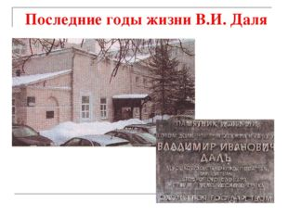

Slide 43
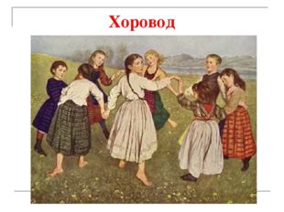

Slide 44
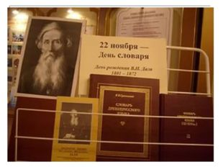

Slide 45
